Slide 1
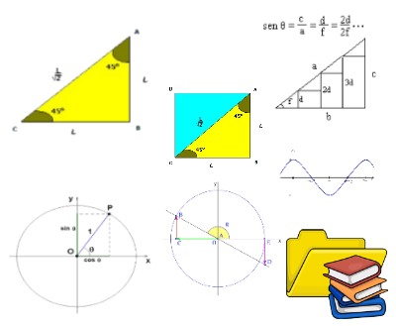
Использование геометрии при решении тригонометрических задач

Slide 2





=
=2
Найти
В
AB=AC ∠ABC=
AF-высота
2
F
∠ВАС=∠ВСА=
1
∠FAC=
С
Примем AF=1
А
D
AC=
=2

Slide 3

B
Найти sin
AB=AC ∠ABC=
∠BAC=∠BCA=
AD-биссектриса
D
BD=AD=AC=a AB=b CD=a-b
C
A
sin
cos
CD=2АC·cos

Slide 4

tgα=
tgα=
tgα=
tgα=
cosβ=
cosβ=
cosβ=
cosβ=
Вычислите
tgα= cosβ=
K
A
Cos(α+β)=cos 90⁰ =0
B
α
β
α
N
S
C

Slide 5





Вычислите
tg
∟АВD=∟АDВ=
2 •
B
0 т.е =0
α
α
β
A
D
C
K

Slide 6
Решить уравнение: arcsin x +arcsin 2x =
arcsin x = α, arcsin 2x = β где α + β =
sin α = x, sin β = 2x
АС = 1, тогда ВС = 1 × sin α = sin α = x, и CD = 1 × sin β = sin β = 2x
+ =
4х² + х²=1
5х²=1
X
C
B
X=
α
2X
β
A
D

Slide 7

Решить уравнение: arcsin x + arcsin 2x =
Пусть arcsin x = α, arcsin 2x = β, тогда α + β =
.
.
.
x = sin α, 2x = sin β
АМ⊥ОМ.
OA=1
АМ = 1 × sin β = sin β = 2x
B
АК ⊥ОВ
АК = 1 × sin α = sin α = x.
K
A
D
КС ⊥ ОМ
АD ⊥ КС
KD = AK × cos 60° = x ×
α
DC = AM = 2x
β
C
ОК = =
O
M
x=

Slide 8


Решить уравнение
А
BD⊥АС
по теореме косинусов
AD² =AB²+BD²-2AB˖BD cos x
DC²=BD²+BC²-2AB˖BC cos(90⁰-x)
15= AB²+BD² и 12cosx=2AB˖BD cos x
2
АВ=2 и BD=
D
х
7=BD²+BC² и 4 sin x=2BD˖BCsinx
х
В
С
BD= и ВС=2
2
AC= =4
Следовательно AD+DC=AC
∠BAD=30⁰ значит х=60⁰

